Slide 1

Αξιολόγηση Κατηγοριοποίησης
Αριστείδης Γ. Βραχάτης,
Dipl-Ing, M.Sc, PhD
Επίκουρος Καθηγητής

Slide 2
Μέθοδοι Αξιολόγησης Αποτελεσμάτων
Διάφορες τεχνικές αξιολόγησης των αποτελεσμάτων της αναγνώρισης προτύπων έχουν προταθεί με σκοπό να αποδώσουν με κάποιες μετρικές το πόσο αξιόπιστα είναι τα αποτελέσματα μας
Υπάρχουν πολλοί τρόποι αξιολόγησης ενός αλγόριθμου, ενώ υπάρχουν επίσης πολλές μετρικές

Slide 3
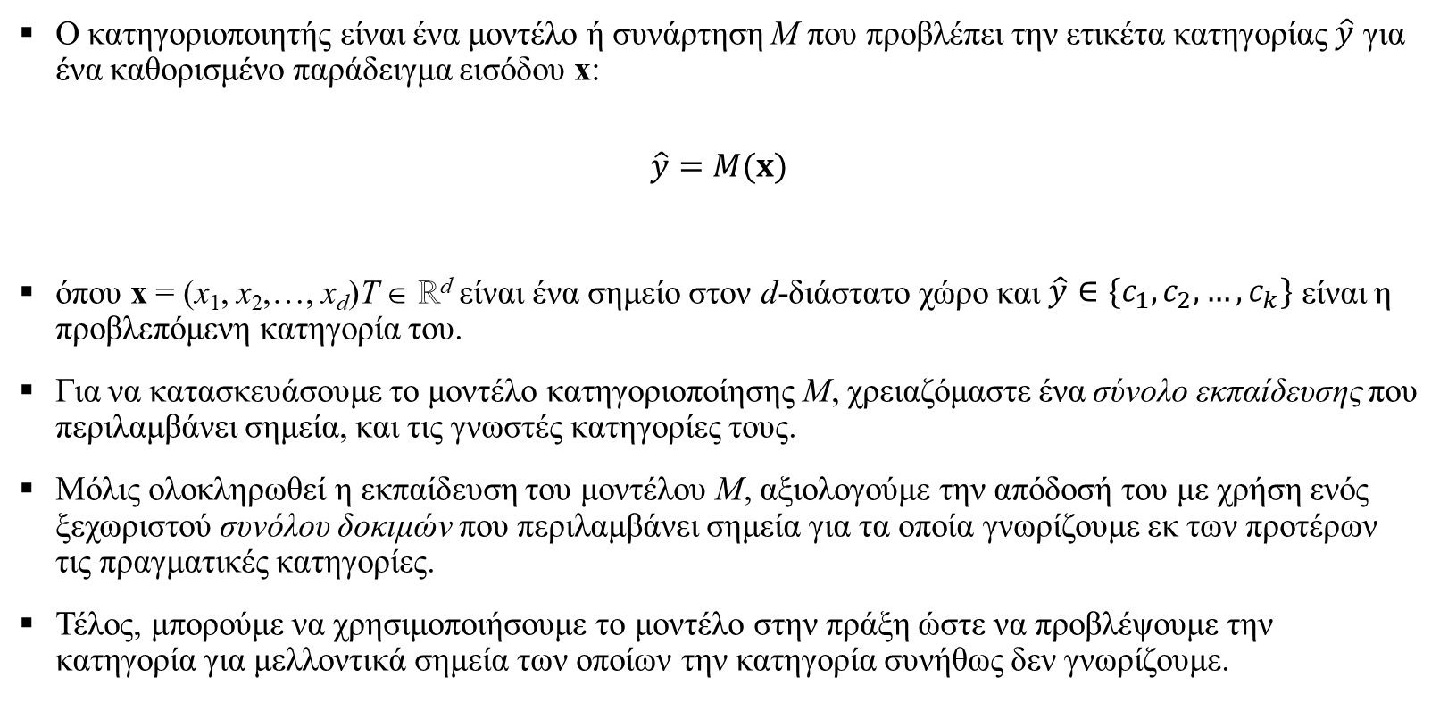
Αξιολόγηση κατηγοριοποίησης
Ο κατηγοριοποιητής είναι ένα μοντέλο ή συνάρτηση M που προβλέπει την ετικέτα κατηγορίας $\begin{matrix}\begin{matrix}\begin{matrix}\begin{matrix}\begin{matrix}\begin{matrix}\begin{matrix}\begin{matrix}\hat{y}\end{matrix}\end{matrix}\end{matrix}\end{matrix}\end{matrix}\end{matrix}\end{matrix}\end{matrix}$ για ένα καθορισμένο παράδειγμα εισόδου x:
$$\begin{matrix}\begin{matrix}\begin{matrix}\begin{matrix}\begin{matrix}\begin{matrix}\begin{matrix}\begin{matrix}\begin{matrix}\hat{y}=M(x)\end{matrix}\end{matrix}\end{matrix}\end{matrix}\end{matrix}\end{matrix}\end{matrix}\end{matrix}\end{matrix}$$
όπου x = (x₁, x₂,…, x_{d})T ∈ ℝ^{d} είναι ένα σημείο στον d-διάστατο χώρο και $\begin{matrix}\begin{matrix}\begin{matrix}\begin{matrix}\begin{matrix}\begin{matrix}\begin{matrix}\begin{matrix}\begin{matrix}\hat{y}∈\{c_{1},c_{2},…,c_{k}\}\end{matrix}\end{matrix}\end{matrix}\end{matrix}\end{matrix}\end{matrix}\end{matrix}\end{matrix}\end{matrix}$ είναι η προβλεπόμενη κατηγορία του.
Για να κατασκευάσουμε το μοντέλο κατηγοριοποίησης M, χρειαζόμαστε ένα σύνολο εκπαίδευσης που περιλαμβάνει σημεία, και τις γνωστές κατηγορίες τους.
Μόλις ολοκληρωθεί η εκπαίδευση του μοντέλου M, αξιολογούμε την απόδοσή του με χρήση ενός ξεχωριστού συνόλου δοκιμών που περιλαμβάνει σημεία για τα οποία γνωρίζουμε εκ των προτέρων τις πραγματικές κατηγορίες.
Τέλος, μπορούμε να χρησιμοποιήσουμε το μοντέλο στην πράξη ώστε να προβλέψουμε την κατηγορία για μελλοντικά σημεία των οποίων την κατηγορία συνήθως δεν γνωρίζουμε.

Slide 4
Πίνακας Συνάφειας - Confusion Matrix
Ένας confusion πίνακας, όπως φαίνεται και παρακάτω, περιέχει πληροφορίες σχετικά με πραγματικά και προβλέψιμα αποτελέσματα, δοσμένα από έναν ταξινομητή.
Αληθώς θετικά (TP): Το πλήθος των σημείων τα οποία ο κατηγοριοποιητής προβλέπει σωστά ως θετικά
Ψευδώς θετικά (FP): Το πλήθος των σημείων που ο κατηγοριοποιητής προβλέπει ως θετικά, τα οποία στην πραγματικότητα ανήκουν στην αρνητική κατηγορία
Ψευδώς αρνητικά (FN): Το πλήθος των σημείων που ο κατηγοριοποιητής προβλέπει ότι θα ανήκουν στην αρνητική κατηγορία, τα οποία στην πραγματικότητα ανήκουν στη θετική κατηγορία
Αληθώς αρνητικά (TN): Το πλήθος των σημείων τα οποία ο κατηγοριοποιητής προβλέπει σωστά ως αρνητικά
 | Πραγματική κατηγορία
Προβλεπόμενη κατηγορία | Θετική (c₁) | Αρνητική (c₂)
Θετική (c₁) | Αληθώς θετικά (TP) | Ψευδώς θετικά (FP)
Αρνητική (c₂) | Ψευδώς αρνητικά (FN) | Αληθώς αρνητικά (TN)

Slide 5
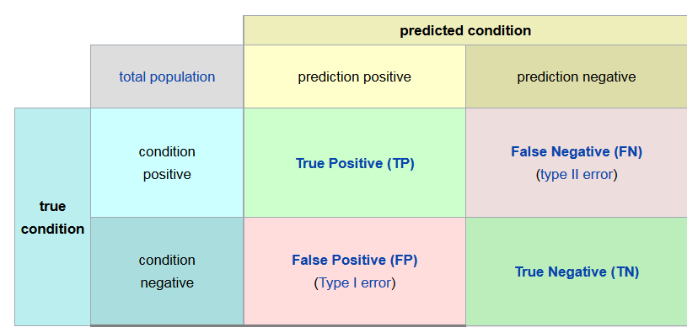
confusion πίνακας

Slide 6
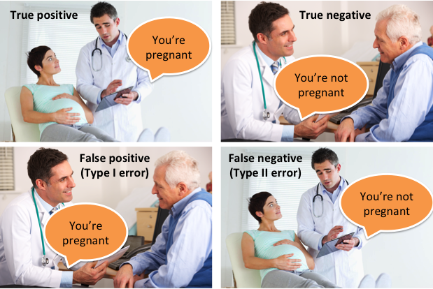

Slide 7
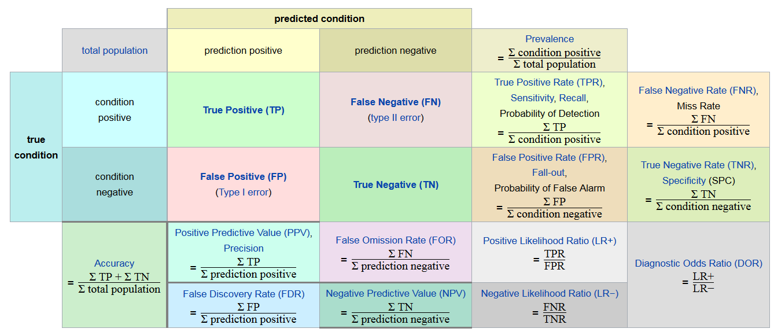
confusion πίνακας

Slide 8

Συνολική ακρίβεια (Accuracy)
Η συνολική ακρίβεια του μοντέλου υπολογίζεται ως ο λόγος των σωστά προβλεπόμενων παρατηρήσεων προς όλες τις παρατηρήσεις.
Άρα έχουμε για το μέτρο accuracy τον τύπο

Slide 9

Ακρίβεια θετικής πρόβλεψης (precision):
Ακρίβεια θετικής πρόβλεψης ή θετική διαγνωστική αξία
Στην ανάκτηση πληροφορίας ο όρος precision αναφέρεται στον αριθμό των σωστά προβλεπόμενων positive παρατηρήσεων προς όλες τις παρατηρήσεις που θεωρήθηκαν σαν positive στα αποτελέσματα.
Για μια ασθένεια Α
η πιθανότητα ότι το άτομο έχει το 'πρόβλημα' εάν η δοκιμασία είναι θετική

Slide 10

Πραγματικό ποσοστό θετικών (ευαισθησία)
Πραγματικό ποσοστό θετικών (True positive rate or Recall or Sensitivity):
Το μέτρο recall μετράει το ποσοστό από τις προβλεπόμενες positive παρατηρήσεις που είναι πραγματικές positive, δηλαδή:
Για μια ασθένεια Α
η αναλογία των ατόμων με το 'πρόβλημα' που η μέθοδος αναγνωρίζει ότι πάσχουν

Slide 11

Πραγματικό ποσοστό αρνητικών (ειδικότητα)
Πραγματικό ποσοστό αρνητικών (True Negative Rate or Specificity)
Αυτό το μέτρο μετράει το ποσοστό των πραγματικών negative παρατηρήσεων που χαρακτηρίστηκαν ως negative:
Για μια ασθένεια Α
η αναλογία των ατόμων χωρίς το 'πρόβλημα' που η μέθοδος αναγνωρίζει ότι δεν πάσχουν

Slide 12

F-measure ή F-score
Το μέτρο F-score αποτελεί τον αρμονικό μέσο των Precision και Recall (ή και των Specificity και Recall) με τιμές ανάμεσα σε 0 και 1 (1 για την τέλεια ακρίβεια και 0 για την χειρότερη).
Ο τύπος του F-score είναι ο εξής:

Slide 13

F-measure ή F-score
Για β=1 έχουμε:
όπου η παράμετρος β ορίζει τι θεωρούμε πιο σημαντικό στις μετρήσεις από τα Precision, Recall.
Εφόσον θεωρηθούν εξίσου σημαντικά, το β ισούται με 1 και βρίσκουμε το F1 -score .
Σε άλλες περιπτώσεις μπορεί να είναι προτιμότερο να θεωρήσουμε άλλα F-scores, όπως τα F2-score ή F0.5-score , τα οποία δίνουν περισσότερο βάρος στα μέτρα Precision και Recall αντίστοιχα.

Slide 14
Άσκηση
Στον παρακάτω πίνακα είναι τα αποτελέσματα κατά την εφαρμογή του Αλγορίθμου Κατηγοριοποίησης Χ σε νέα πρότυπα.
Βρείτε τι μετρικές «Ακρίβεια θετικής πρόβλεψης (Precision)», «Πραγματικό ποσοστό θετικών» (True positive rate or Recall or Sensitivity) και σχολιάστε τις τιμές τους.
Πραγματική Κλάση | Πρόβλεψη Αλγορίθμου
Θετικό | Θετικό
Θετικό | Αρνητικό
Θετικό | Αρνητικό
Αρνητικό | Αρνητικό
Θετικό | Θετικό
Αρνητικό | Θετικό
Αρνητικό | Αρνητικό
Θετικό | Θετικό
Θετικό | Θετικό
Αρνητικό | Θετικό
Αρνητικό | Αρνητικό
Αρνητικό | Αρνητικό
Αρνητικό | Αρνητικό
Θετικό | Αρνητικό

Slide 15
Πίνακας συνάφειας για το σύνολο δεδομένων Iris: Πλήρης κατηγοριοποιητής Bayes
Οι τιμές της ακρίβειας και της ανάκλησης για κάθε κατηγορία ξεχωριστά είναι
Η συνολική ακρίβεια και το συνολικό F-μέτρο είναι
 | Πραγματική
Προβλεπόμενη | iris-setosa (c₁) | iris-versicolor (c₂) | iris-virginica (c₃)
iris-setosa (c₁) | 10 | 0 | 0 | m₁ = 10
iris-versicolor (c₂) | 0 | 7 | 5 | m₂ = 12
iris-virginica (c₃) | 0 | 3 | 5 | m₃ = 8
 | n₁ = 10 | n₂ = 10 | n₃ = 10 | n = 30

Slide 16
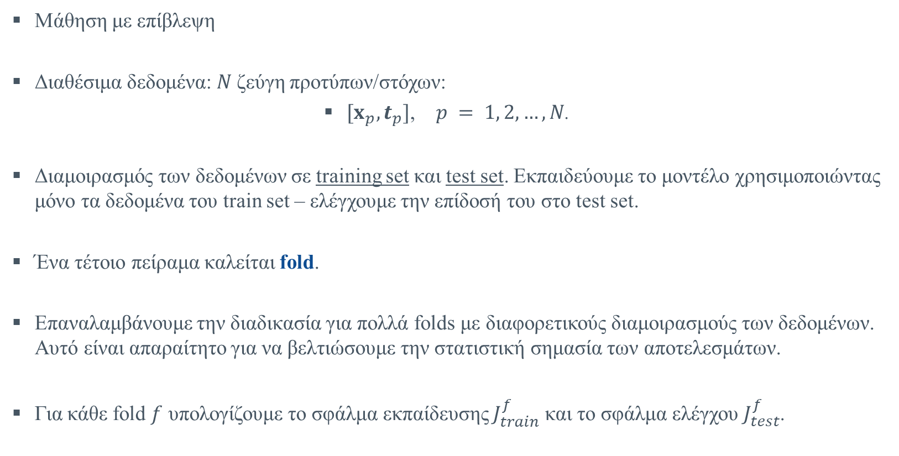
Η μέθοδος της διασταύρωσης - Cross-validation
Μάθηση με επίβλεψη
Διαθέσιμα δεδομένα: $N$ ζεύγη προτύπων/στόχων:
$[x_{p},t_{p}]$, $p = 1, 2, …, N$.
Διαμοιρασμός των δεδομένων σε training set και test set. Εκπαιδεύουμε το μοντέλο χρησιμοποιώντας μόνο τα δεδομένα του train set – ελέγχουμε την επίδοσή του στο test set.
Ένα τέτοιο πείραμα καλείται fold.
Επαναλαμβάνουμε την διαδικασία για πολλά folds με διαφορετικούς διαμοιρασμούς των δεδομένων. Αυτό είναι απαραίτητο για να βελτιώσουμε την στατιστική σημασία των αποτελεσμάτων.
Για κάθε fold $f$ υπολογίζουμε το σφάλμα εκπαίδευσης $J_{train}^{f}$και το σφάλμα ελέγχου $J_{test}^{f}$.

Slide 17
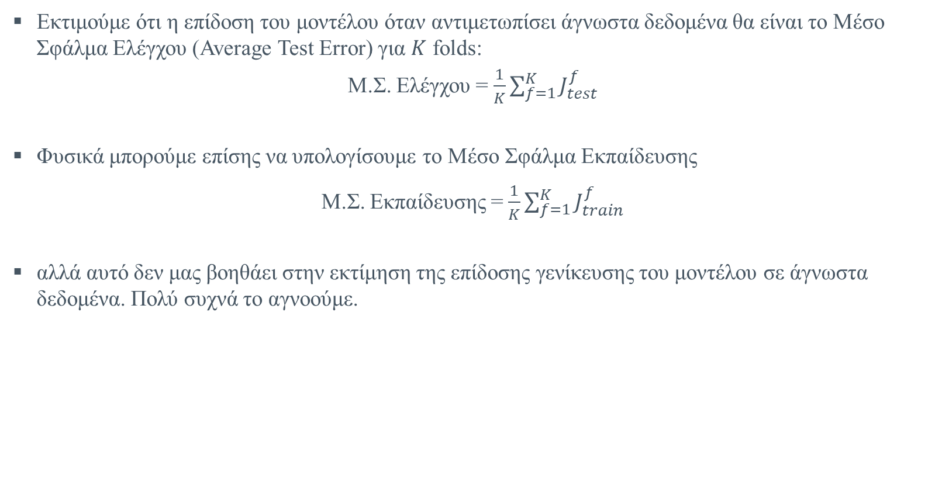
Η μέθοδος της διασταύρωσης - Cross-validation
Εκτιμούμε ότι η επίδοση του μοντέλου όταν αντιμετωπίσει άγνωστα δεδομένα θα είναι το Μέσο Σφάλμα Ελέγχου (Average Test Error) για $K$ folds:
Μ.Σ. Ελέγχου = $\frac{1}{K}\sum_{f=1}^{K}{J_{test}^{f}}$
Φυσικά μπορούμε επίσης να υπολογίσουμε το Μέσο Σφάλμα Εκπαίδευσης
Μ.Σ. Εκπαίδευσης = $\frac{1}{K}\sum_{f=1}^{K}{J_{train}^{f}}$
αλλά αυτό δεν μας βοηθάει στην εκτίμηση της επίδοσης γενίκευσης του μοντέλου σε άγνωστα δεδομένα. Πολύ συχνά το αγνοούμε.

Slide 18


K-Folds Cross-validation
Όλα τα δεδομένα
Δ₁
Δ₂
Δ₃
. . .
Δ_{K-1}
Δ_{K}
fold 1
Τα test-sets μεταξύ των folds δεν έχουν κοινά πρότυπα
Όλα τα πρότυπα εμφανίζονται μια φορά ακριβώς σε ένα test set
Δ₁
Δ₂
Δ₃
. . .
Δ_{K-1}
Δ_{K}
fold 2
Δ₁
Δ₂
Δ₃
. . .
Δ_{K-1}
Δ_{K}
fold 3
. . . . . . . . . . . . . . . . . . . . . . . . .
Δ₁
Δ₂
Δ₃
. . .
Δ_{K-1}
Δ_{K}
fold $K−1$
Δ₁
Δ₂
Δ₃
. . .
Δ_{K-1}
Δ_{K}
fold $K$
= έλεγχος
= εκπαίδευση

Slide 19
Τυχαίος διαμοιρασμός (random split)
Για κάθε fold τα πρότυπα ελέγχου επιλέγονται τυχαία.
Το πλήθος των folds είναι αυθαίρετο
Κάποια πρότυπα μπορεί να χρησιμοποιηθούν σε πολλά folds ως πρότυπα ελέγχου, ενώ άλλα μπορεί να μη χρησιμοποιηθούν σε κανένα
Δεν μας ενοχλεί αυτό καθώς τα πρότυπα επιλέγονται τυχαία, συνεπώς δεν υπάρχει προκατάληψη
fold 1
fold 2
fold 3
fold 4
fold 5
= έλεγχος
= εκπαίδευση

Slide 20
Leave One Out (LOO)
Σε κάθε fold, αφήνουμε ακριβώς ένα πρότυπο για έλεγχο
Μειονέκτημα: υπάρχουν τόσα folds όσα και πρότυπα
Πλεονέκτημα: χρησιμοποιούμε όσο το δυνατόν περισσότερα πρότυπα για εκπαίδευση
. . . . . . . . . . . . . . . . . . . . . . . .
fold 1
fold 2
fold 3
……
fold N
= έλεγχος
= εκπαίδευση

Slide 21
Cross-validation
Πλεονεκτήματα – Μειονεκτήματα
Καλή εκτίμηση της ικανότητας γενίκευσης
Δυνατότητα εκτίμησης της βέλτιστης πολυπλοκότητας του μοντέλου για μέγιστη γενίκευση
Μπορεί να λειτουργήσει με λίγα ή και με πολλά δεδομένα
Μειονέκτημα: Υπολογιστικό κόστος. Χρειάζεται να εκπαιδεύσουμε το μοντέλο πολλές φορές
Ακραία περίπτωση υπολογιστικού κόστους: η μέθοδος LOO.
Συνήθως προτιμάται είτε η μέθοδος K-folds ή ο τυχαίος διαμοιρασμός (Random Split).

Slide 22
Επιλογή πολυπλοκότητας
Σφάλμα
Υπερ-Μοντελοποίηση
J_{test}
J_{train}
Πολυπλοκότητα
Υπο-μοντελοποίηση
Βέλτιστη πολυπλοκότητα

